Slide 1
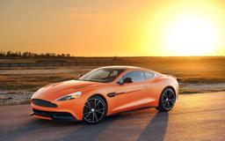
О том, почему мне нельзя участвовать в командных конкурсах
Автор: Владимир Мынка
Пострадавшие:
Чаунин Вячеслав, HITs, 2-й курс
Лидер Роман, ИПМКН, 3-й курс

Slide 2
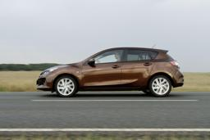
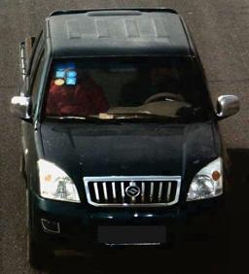
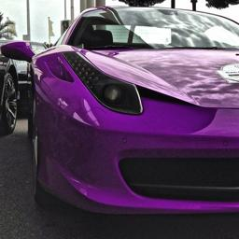
Задача
Brown
Black
11 цветов
Violet

Slide 3

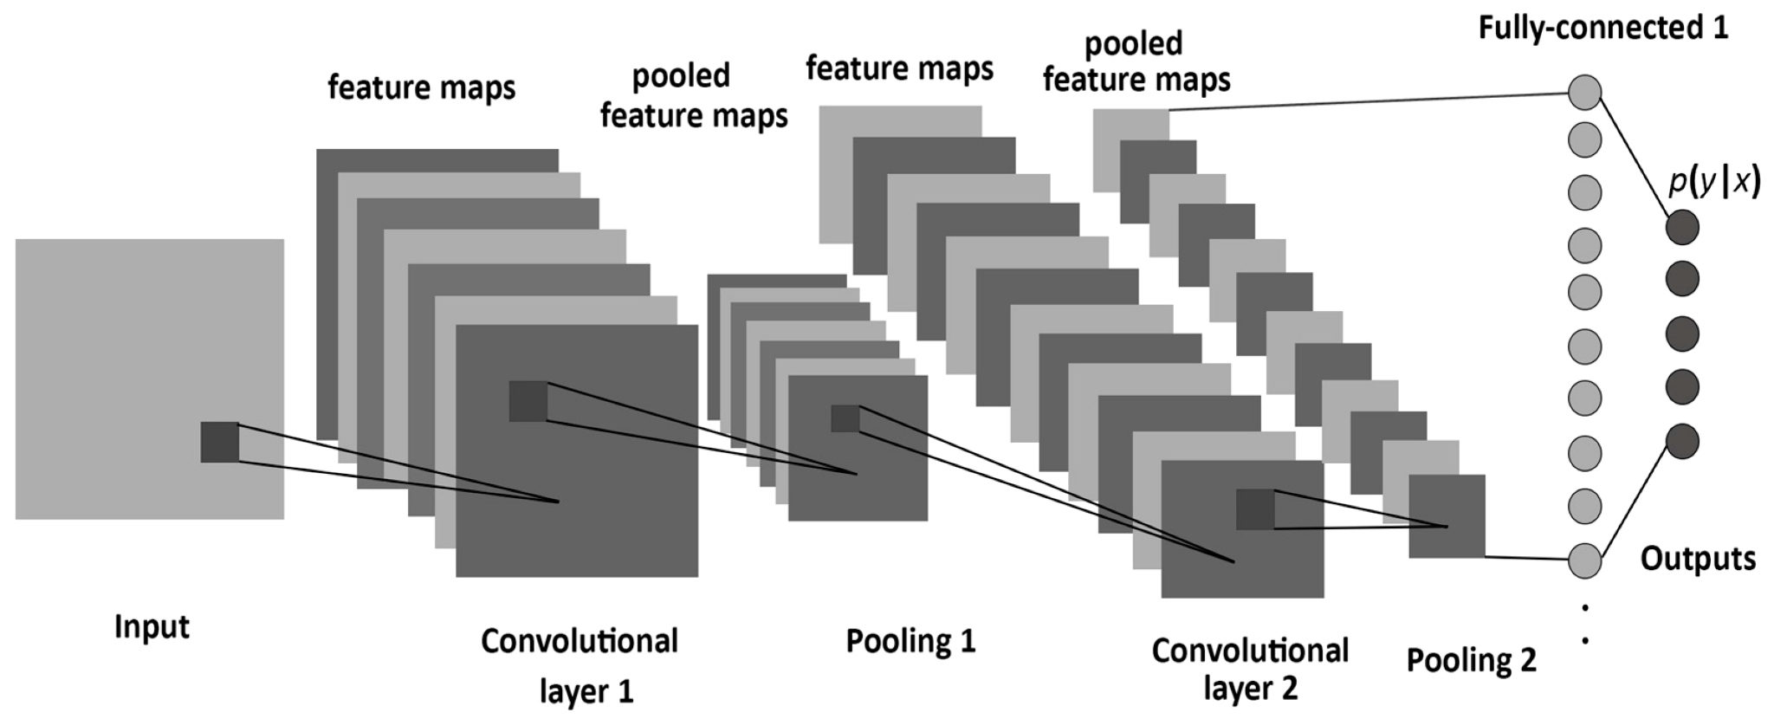
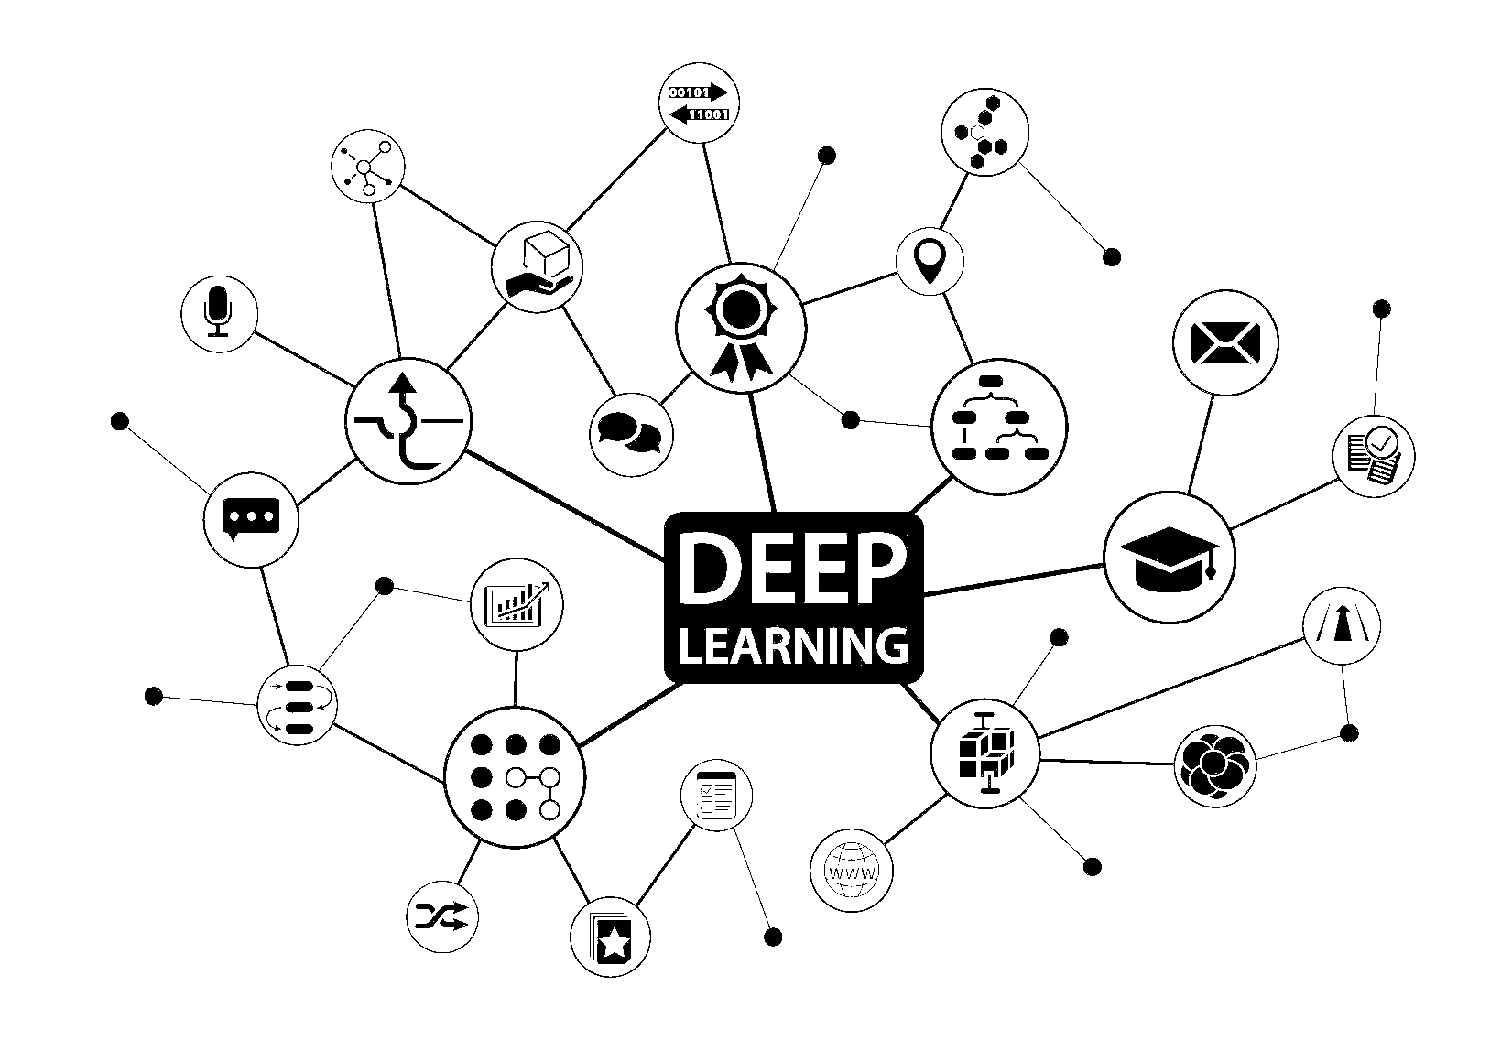
Челлендж

Slide 4
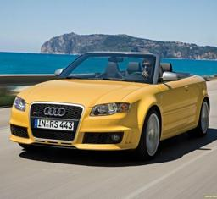
Базовая идея. Шаг 1
Детекция значимой области

Slide 5
Базовая идея. Шаг 2
Взятие среднего
avg
=
[250, 200, 120]

Slide 6
Базовая идея. Шаг 3
Сравнение с эталонными цветами
Red
Yellow
White
cosine similarity
Cyan
[250, 200, 120]

Slide 7
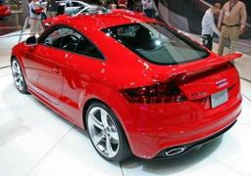
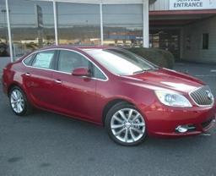
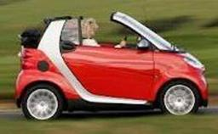
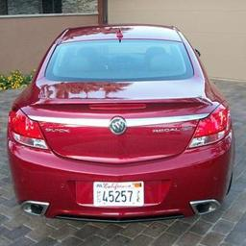
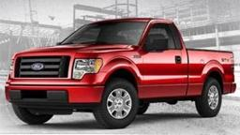
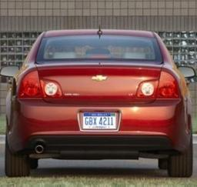
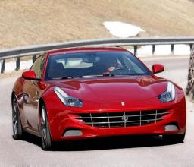
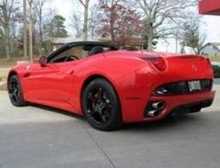
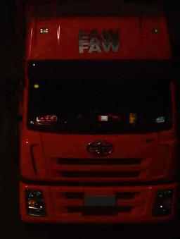
“Обучение”
Выбор эталонных цветов
train: Red
steps 1-2
avg

Slide 8
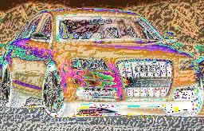
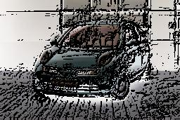

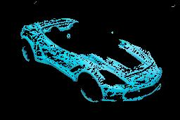
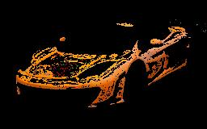
Детекция автомобилей

Slide 9
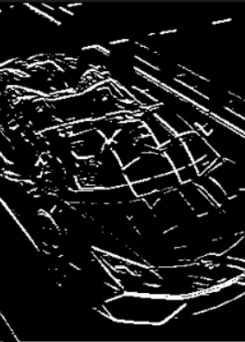
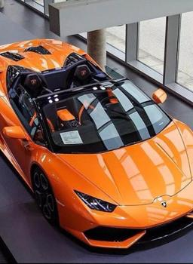
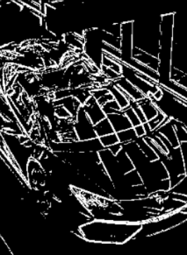
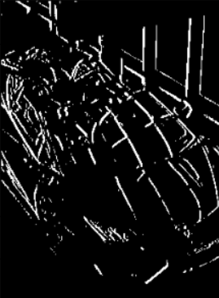
Ищем границы
Общая идея
1
1
1
0
0
0
-1
-1
-1
1
0
-1
1
0
-1
1
0
-1
convolution
avg

Slide 10
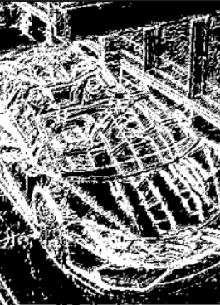
Ищем границы
Подбираем ядра
1
1
1
1
0
-1
0
0
0
1
0
-1
-1
-1
-1
1
0
-1
3
10
3
3
0
-3
0
0
0
10
0
-10
-3
-10
-3
3
0
-3
Оператор Шарра

Slide 11
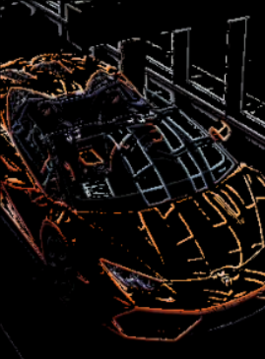
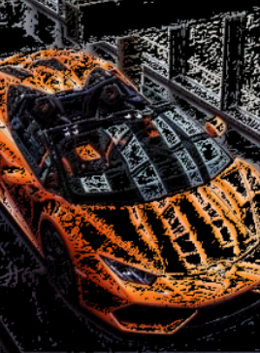
Ищем автомобиль
Подбираем ядра

Slide 12
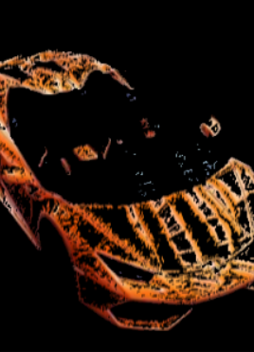
Удаляем лишнее
Глупые бесполезные пиксели
sum(r, g, b) < 700
remove too light pixels
sum(r, g, b) > 100
remove too dark pixels
rmsd(r, g, b) > 20
remove too uncolored pixels

Slide 13
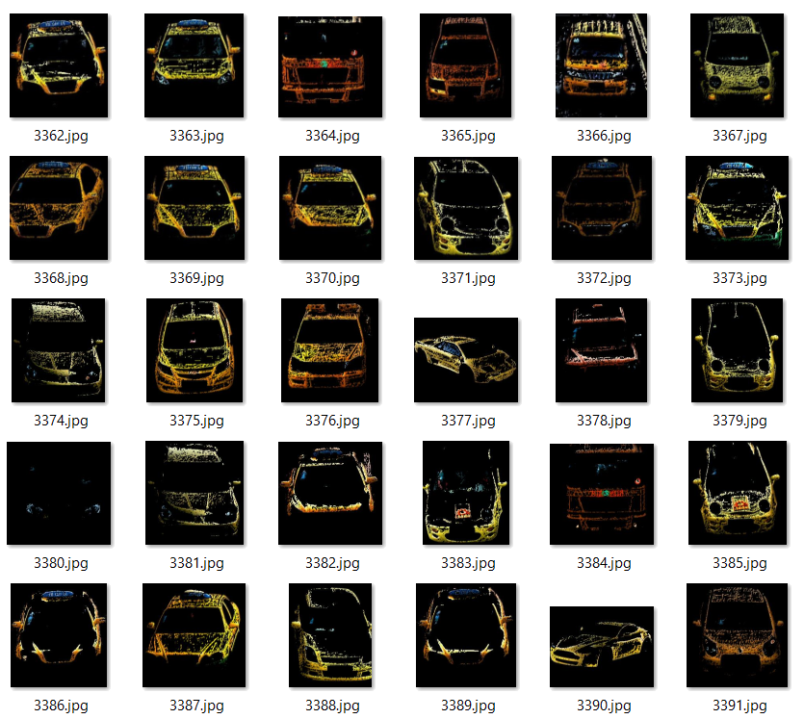
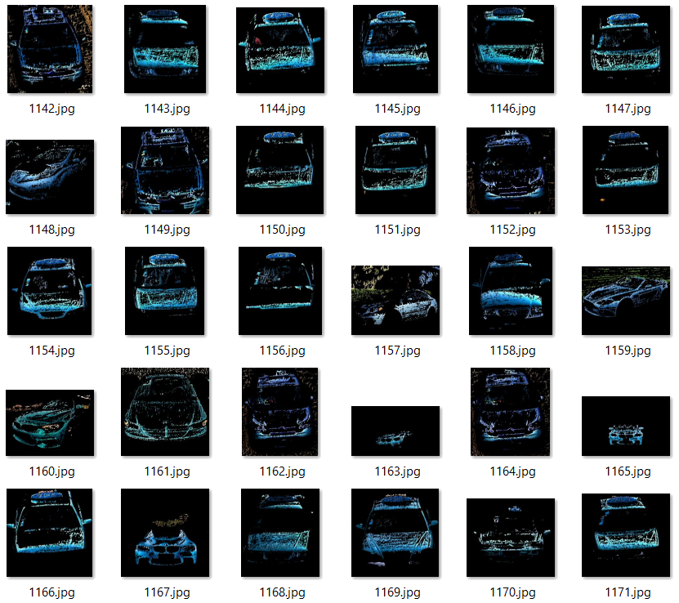
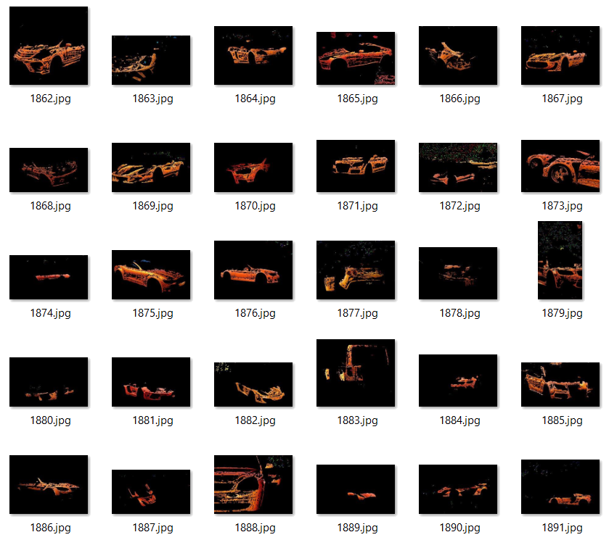
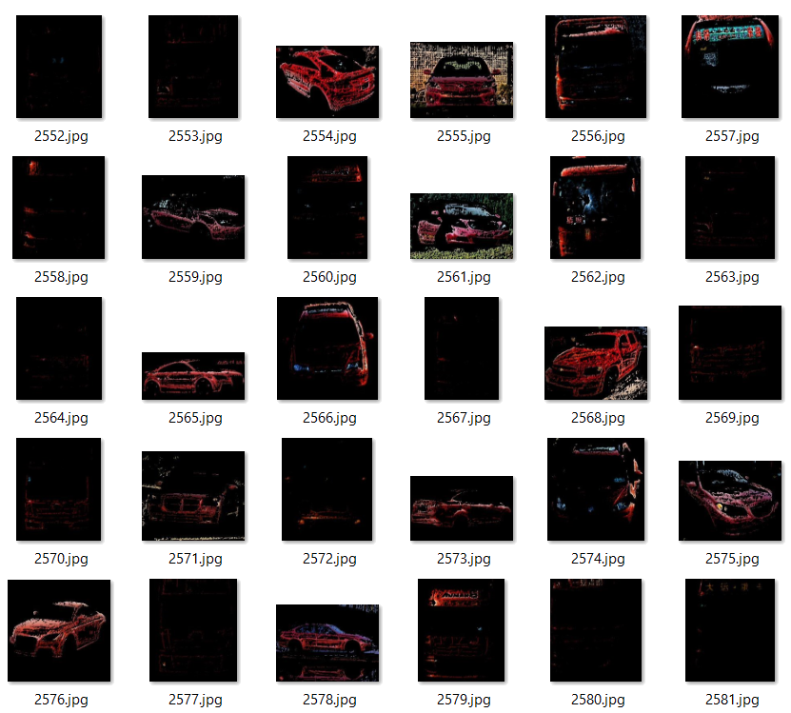
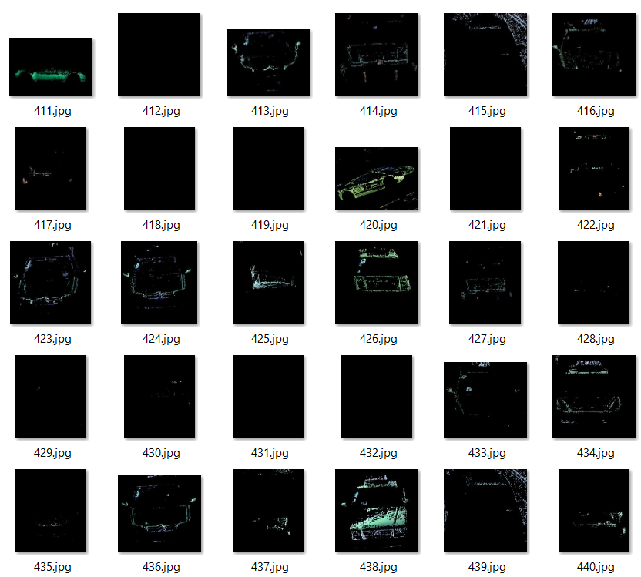
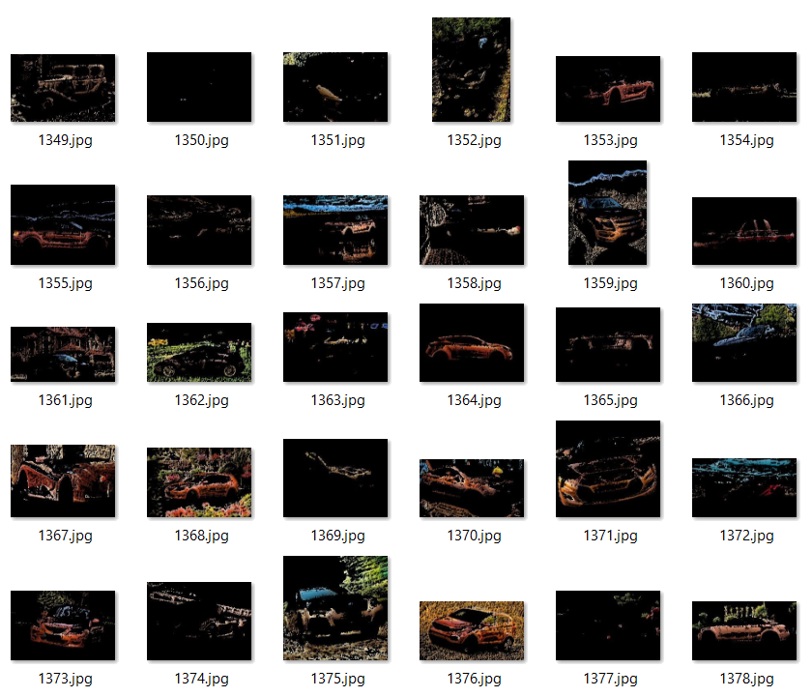
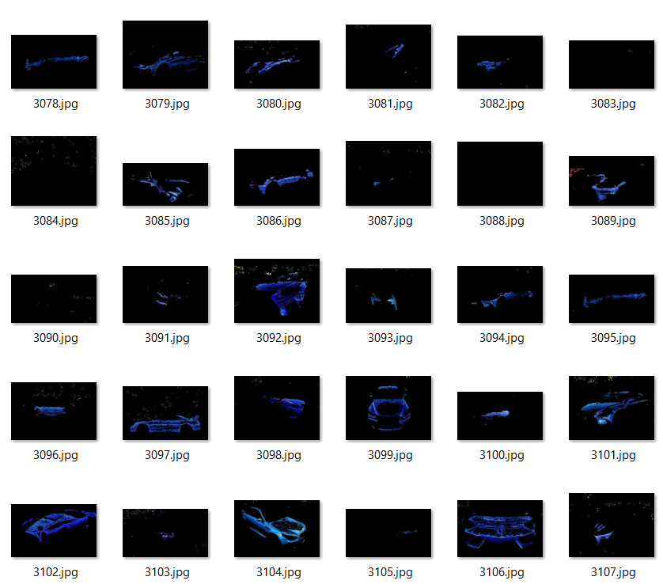
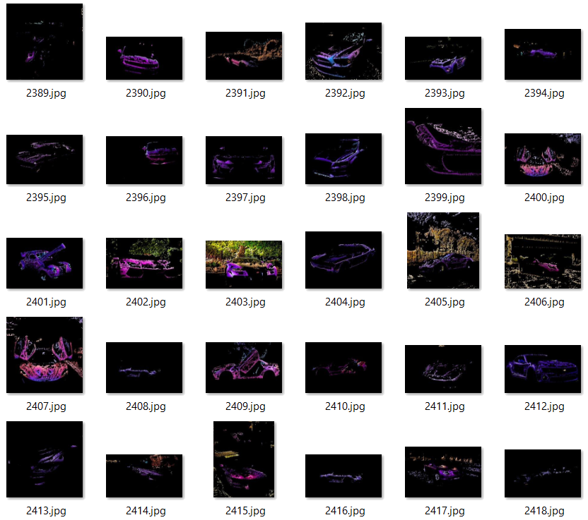
Результат обработки

Slide 14
Модели

Slide 15
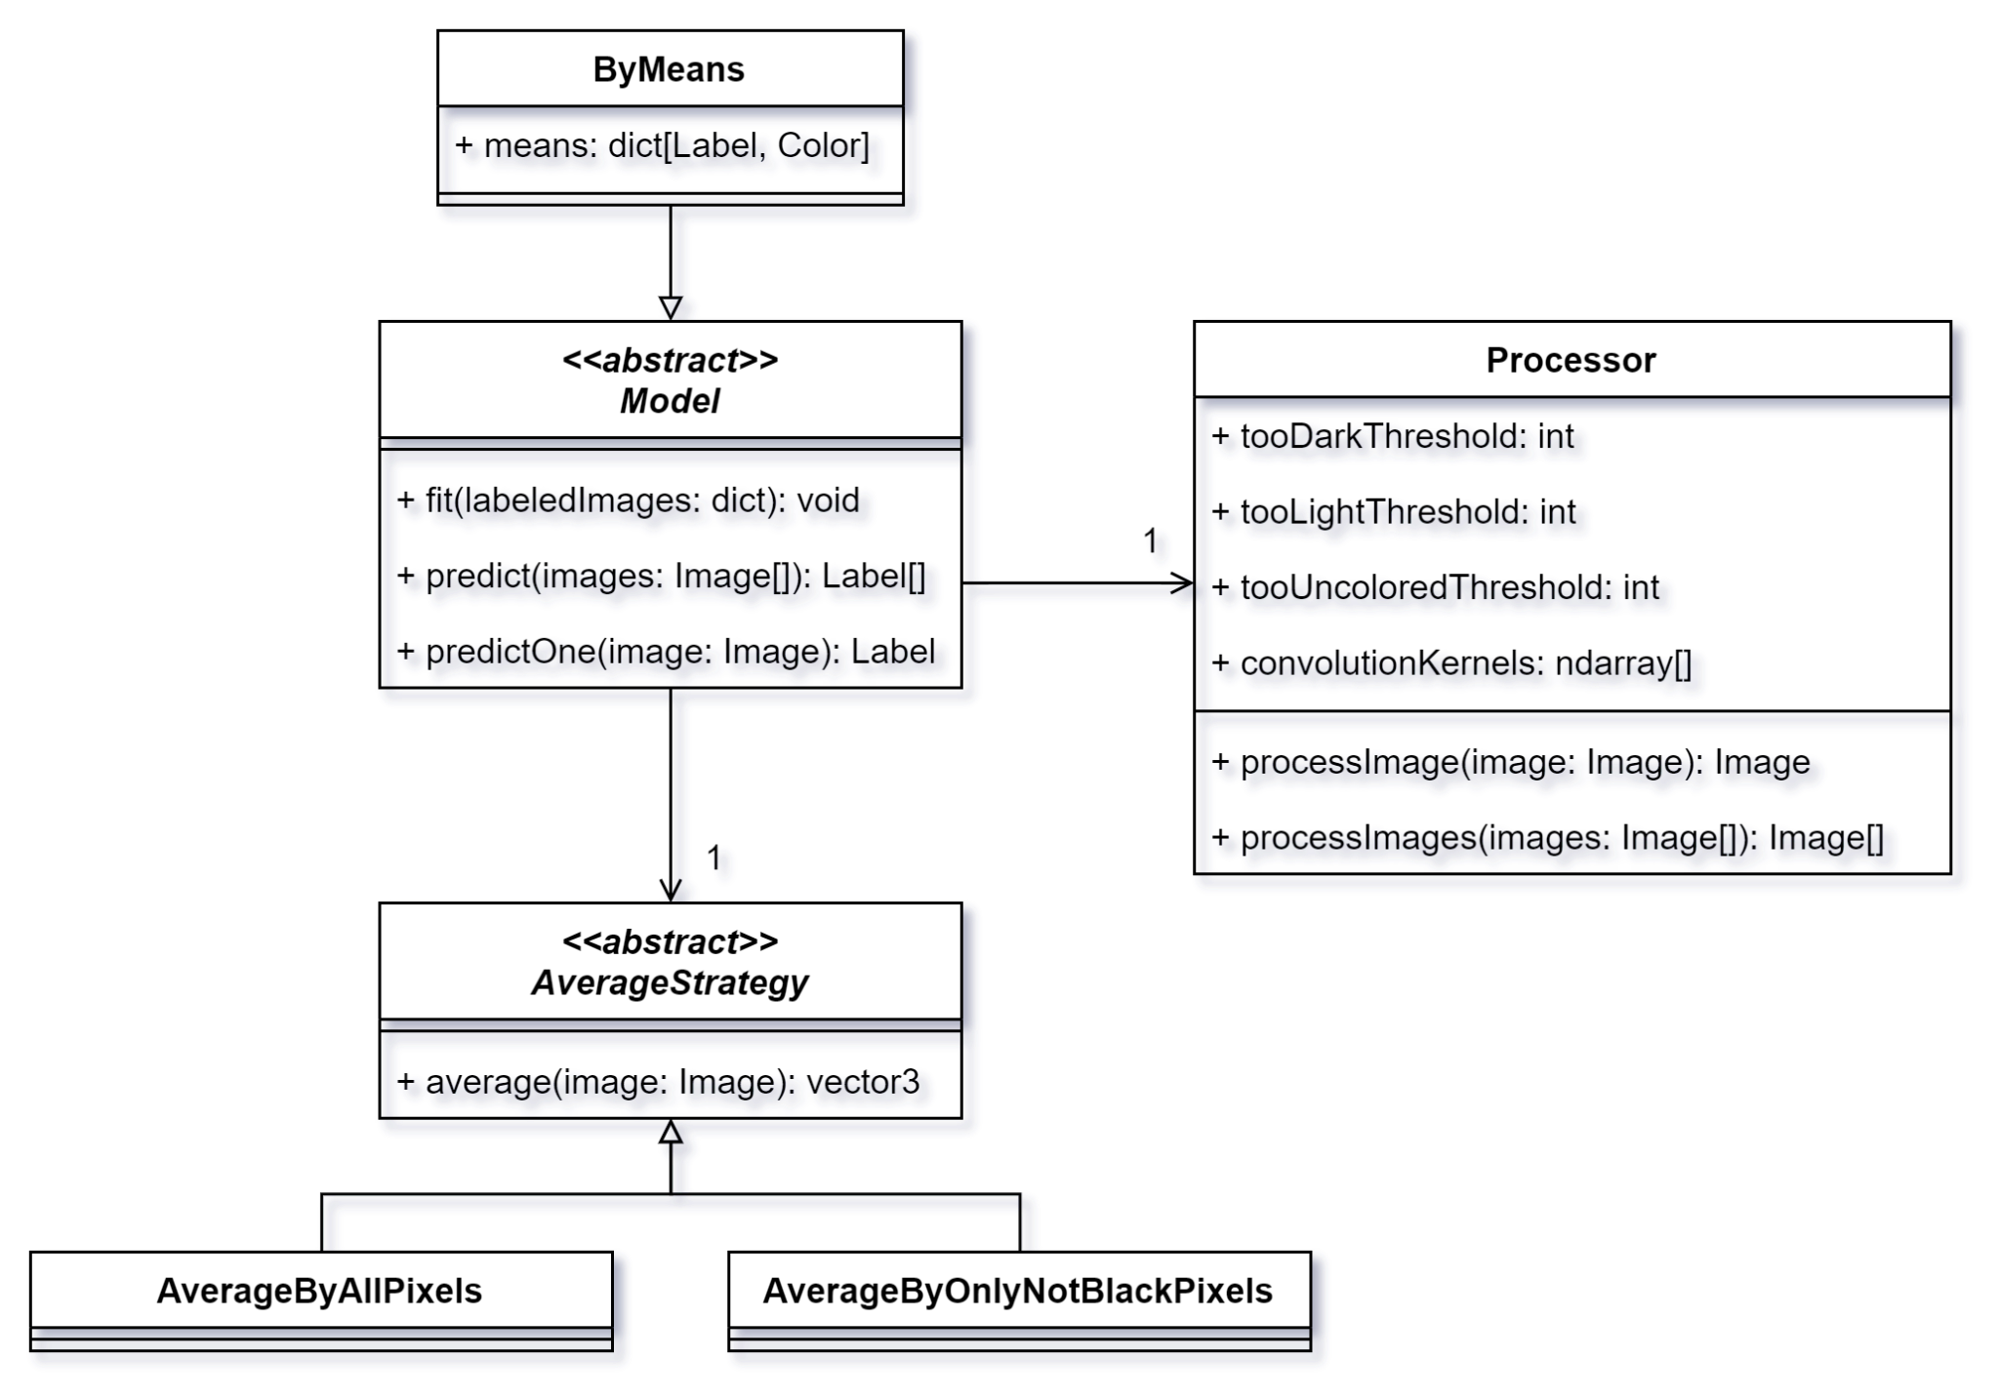
Архитектура
выносит вердикт
обрабатывает картинку
по обработанной картинке получает средний цвет

Slide 16
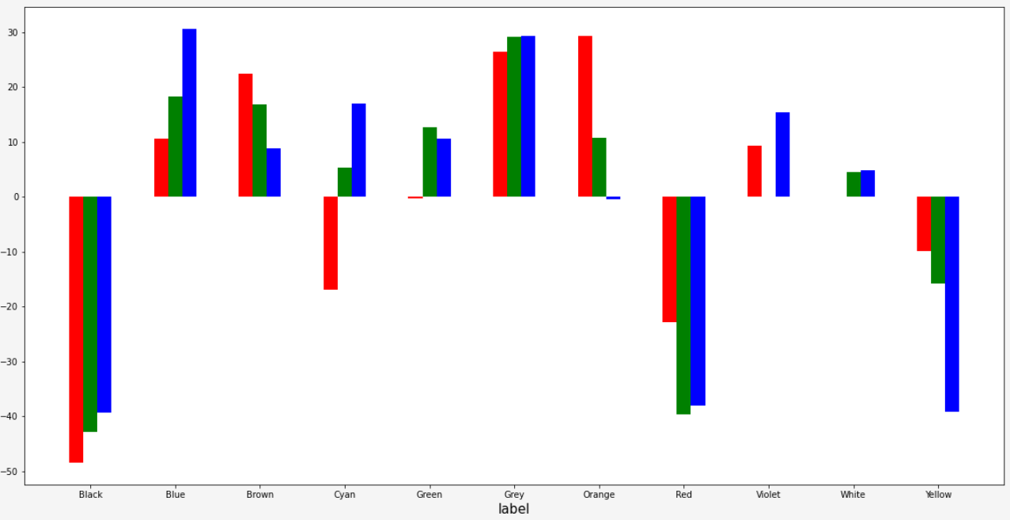
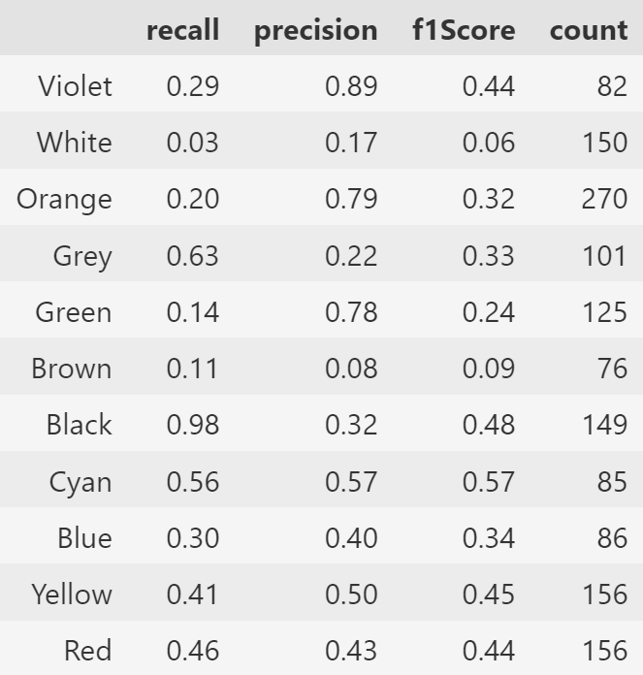










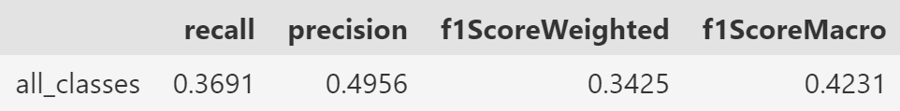

Метрики без обработки
means[color] - mean(means)

Slide 17
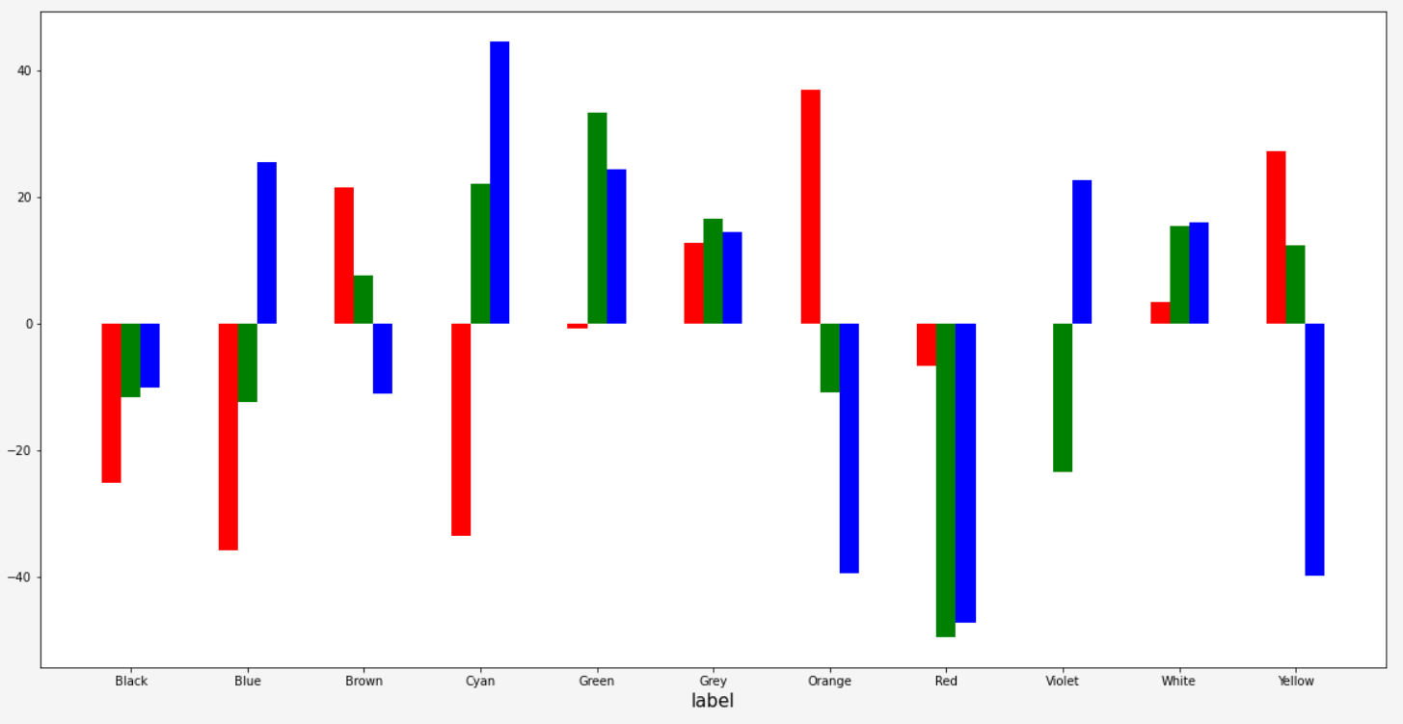
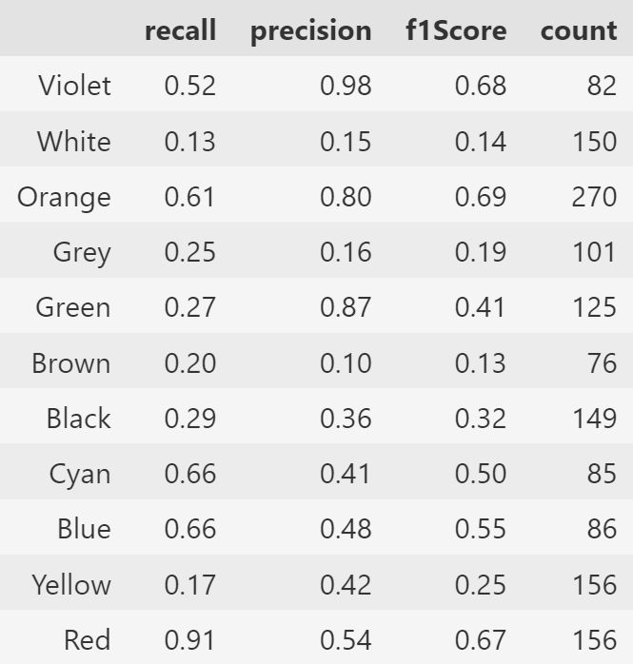












Метрики с обработкой
means[color] - mean(means)

Slide 18
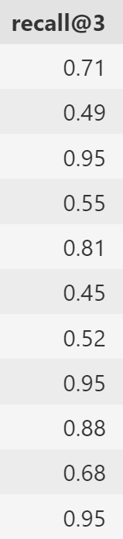
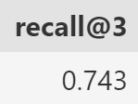
А если взять топ-3?

Slide 19
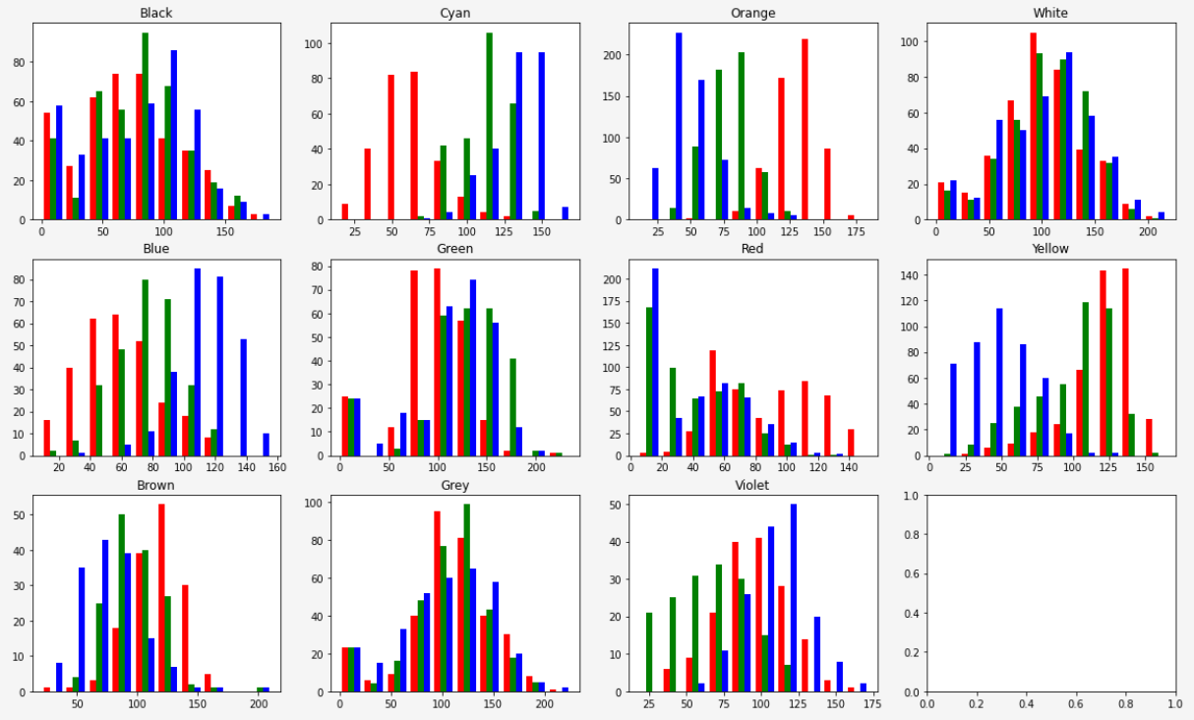
Создаём иллюзию аналитики

Slide 20
Проблемы
Похожие цвета путаются
Алгоритм обработки одинаково убивает чёрные, белые и серые пикселы
Отдельные цвета имеют большой разброс, либо несколько выраженных оттенков

Slide 21
Возможные решения
Объединить цвета в группы и обучить несколько уточняющих моделей
Похожие цвета путаются
Алгоритм обработки и сравнение по косинусу одинаково убивают чёрные, белые и серые пикселы
Разбить цвета на оттенки и делать предсказания по ним
Составить ансамбль одноуровневых моделей на разных процессорах
Использовать HSV вместо RGB
Отдельные цвета имеют большой разброс, либо несколько выраженных оттенков
Давать больший вес цветам с большим разбросом
Придумать новый процессор, покрутить параметры текущего

Slide 22
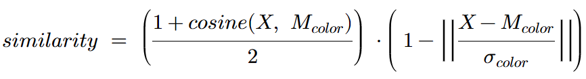

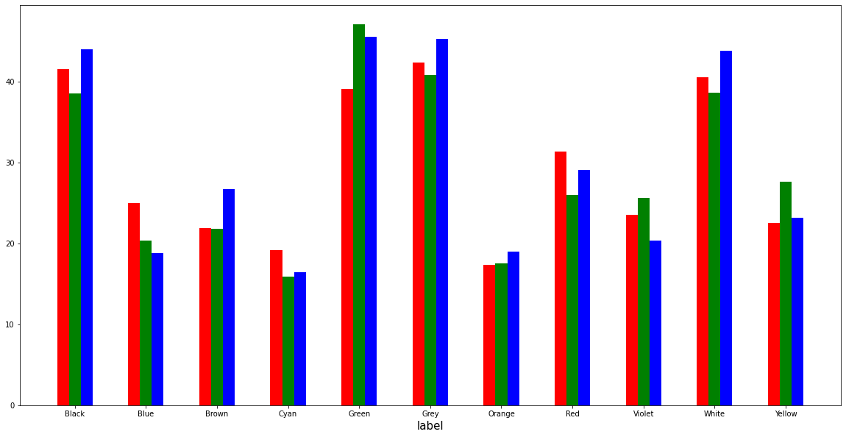
Учитываем разброс
label

Slide 23
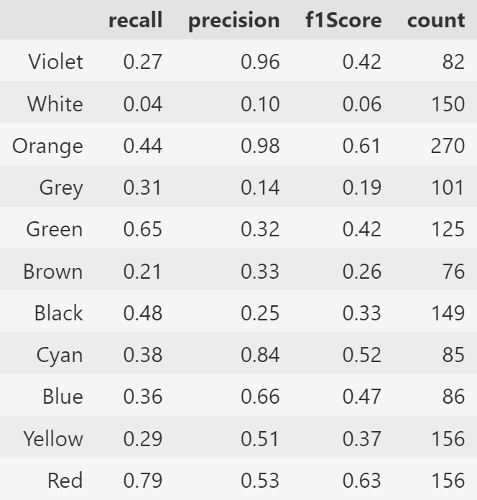
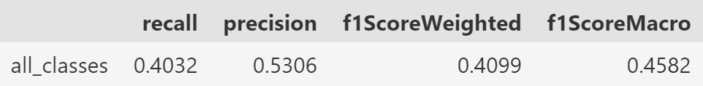
Метрики

Slide 24
Разбиваем датасет
Нам мало цветов. Нам нужно больше цветов
mean

Slide 25
Разбиваем датасет
Нам мало цветов. Нам нужно больше цветов
mean
mean + std
mean - std

Slide 26
Разбиваем датасет
Нам мало цветов. Нам нужно больше цветов

Slide 27
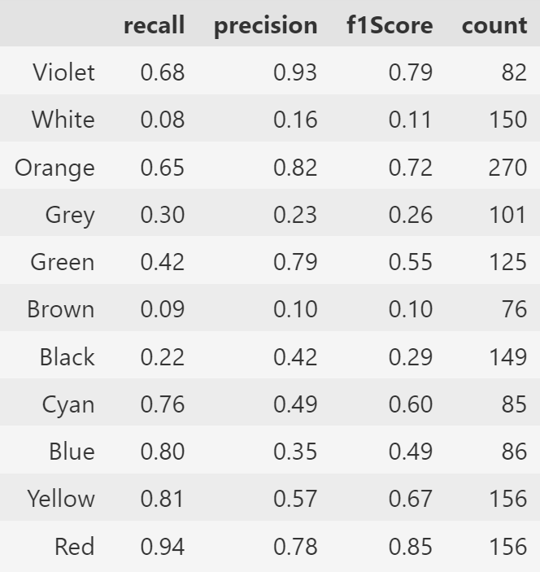


Метрики

Slide 28
Разделяем модель
Нам мало моделей. Нам нужно больше моделей
Model
Для высокоуровневой классификации
Processor
tooDarkTheshold = 730
tooLightThreshold = 80
tooUncoloredTheshold = 20
Model
Для “серых” картинок
Model
Для “цветных” картинок
Processor
tooDarkTheshold = 0
tooLightThreshold = 0
tooUncoloredTheshold = 0
Processor
tooDarkTheshold = 700
tooLightThreshold = 100
tooUncoloredTheshold = 25

Slide 29

Разделяем модель
Нам мало моделей. Нам нужно больше моделей

Slide 30


Метрики

Slide 31


А если дерево решений?
Дерево не нейронка, пусть будет
processed
non-processed
red
green
blue
red+green+blue
140
120
30
500
130
130
40
350
150
124
37
570
140
120
30
500
140
120
30
500

Slide 32


Метрики
Нам мало моделей. Нам нужно больше моделей
processed
non-processed
red
green
blue
red+green+blue
0.22
0.35
0.24
0.19
feature importances

Slide 33


А если лес?
Нам мало дерева. Нам нужно больше – лес
processed
non-processed
red
green
blue
red+green+blue
0.23
0.32
0.25
0.20
feature importances

Slide 34
Итоги

Slide 35
Итоговые цифры
Base
С учётом разброса
Разделение цветов
Уточняющая классификация
Random Forest

Slide 36
Выводы
Соревнование – не лучшее место для челленджей, если хочется победить
Предварительно разделять данные – это хорошо
Предварительно обобщать данные – это тоже хорошо, но хуже, чем разделять
Существующие решения лучше продуманы и математически обоснованы, но придумывать свои – весело

Slide 37
Спасибо за внимание
Нам мало спасибо. Нам нужно больше внимания
https://github.com/VladimirMynka/car-color-detection

